Slide 1
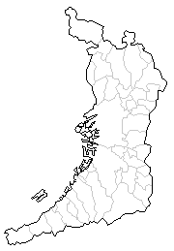
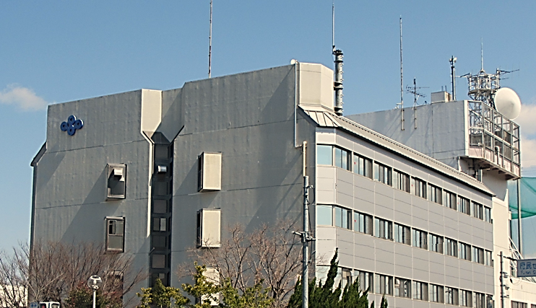
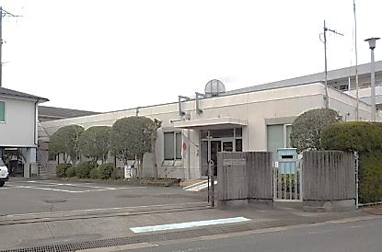
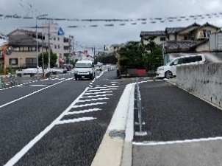
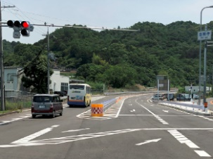
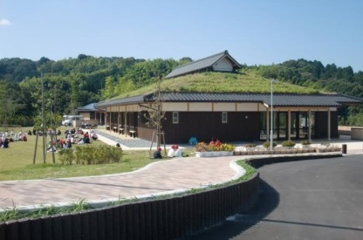
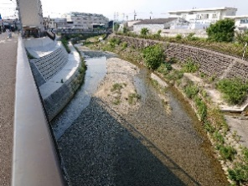
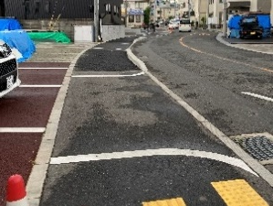
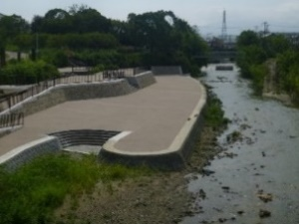
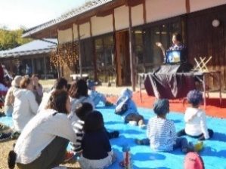
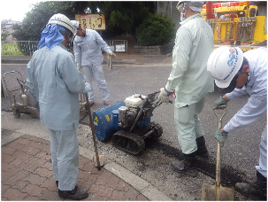
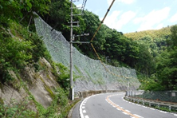
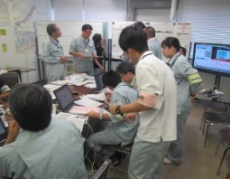
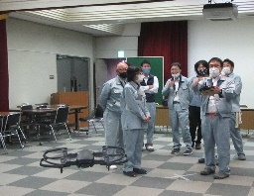
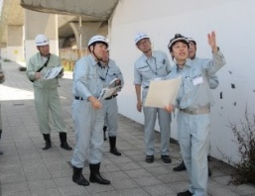
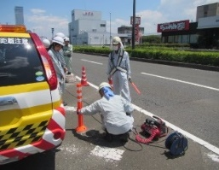
令和６年度 大阪府 岸和田土木事務所「施策のポイント」 ～ 事務所の概要 ～
令和６年４月時点
所管区域の概要
泉南地域は大阪湾と和泉葛城山系に囲まれた地域で、地域内に関西国際空港を擁し、空港との近接性や良好な交通アクセスなどを背景に、りんくうタウンなどには大規模な商業施設や物流関連施設などが集積しています。
また、ブナの原生林などの豊かな自然が残されており、熊野街道や紀州街道などの旧街道に沿って歴史的な街並みが保全されているほか、各地でだんじりなどの祭りが開催され、多くの観光客が訪れます。
一方で、長い海岸線を有しており、近い将来に高い確率で発生するとされる南海トラフ地震の影響を受けやすい地域となっています。
所管区域 | ５市３町 （岸和田市・貝塚市・泉佐野市・泉南市・阪南市・熊取町・田尻町・岬町）
人口・面積 | 人口：約 ５４万人（大阪府全体の約 ６％） 面積：約３３０ k㎡ （大阪府全体の約１７％）
所管道路 | ３５路線（約２７３km） 一般国道【２路線】、主要地方道【９路線】、一般府道【２４路線】
所管河川 | ２２河川（約１１５km）
所管公園 | ５公園 （蜻蛉池公園、二色の浜公園、りんくう公園、せんなん里海公園、泉佐野丘陵緑地）
岸和田土木事務所
田尻町
熊取町
岸和田市
尾崎出張所
泉佐野丘陵緑地工区
泉佐野市
貝塚市
阪南市
泉南市
岬町
組 織 の 概 要
主な取組み
令和３年度から10年間を対象にした本府の都市インフラ政策の総合指針として策定した、「大阪府都市整備中期計画」に基づき、「大阪・関西のさらなる成長・活力の実現」、「防災・減災、安全・安心の強化」、「都市魅力の向上と住みよい環境づくり」に向けて取組みを進めます。
１．大阪・関西のさらなる成長に必要なインフラの強化
交通インフラの充実・強化や都市拠点の形成など様々なネットワークを重視した都市づくりをさらに進めるなど、必要な都市基盤整備を 推進し、世界で存在感を発揮する東西二極の一極として、日本の未来を支え、けん引する成長エンジンとなる副首都・大阪として発展をめざします。
２．防災・減災、安全・安心の強化
近年の気候変動による自然災害等を踏まえ、「人命を守る」ことを最優先に、「逃げる」「凌ぐ」「防ぐ」施策を組み合わせた治水・土砂災害対策等ハード・ソフト両面での取組を強化し、被害を最小化することをめざします。
交通安全対策やユニバーサルデザイン化の推進など、誰もが安全・安心に移動できる都市の実現をめざします。
３．都市魅力の向上と住みよい環境づくり
多様なニーズに応えるため、制度・しくみの見直し等によりインフラを有効活用することや関係者との連携により、都市魅力の向上に取り組み、またみどりの創出や都市環境の向上などに取り組むことで、地域資源を活かした質の高い、住みよい都市の実現をめざします。
４．戦略的な維持管理
不可視部分を含めた点検の充実や施設に現れる変状の兆候等を基にした的確な診断を行うなど、最適なタイミングで補修する予防保全型の維持管理を実施するとともに、日常的維持管理を着実に実践し、インフラ施設を良好な状態に保ちます。
市町村のニーズに応じた公共施設の維持管理、再編整備等の技術支援体制の充実を図ります。
尾崎出張所（阪南市）
大阪岸和田南海線 泉佐野岩出線（渋滞対策）
岸和田土木事務所 本部（岸和田市）
泉佐野丘陵緑地工区（泉佐野市）
事務所職員数の推移（単位：人）
 | R４年度 | R５年度 | R６年度
事 務 | 34 | 35 | 36
技 術 | 82 | 80 | 81
合 計 | 116 | 115 | 117
河川改修事業 交通安全対策事業
事務所予算の推移（単位：億円）
 | R4年度 | R5年度 | R６年度
当初予算 | 81 | 84 | 82
河川の親水空間 公園を活用した地域の活性化
日常維持管理(段差補修) 道路防災事業

Slide 2
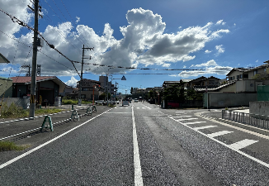
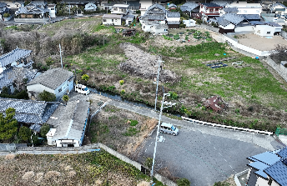
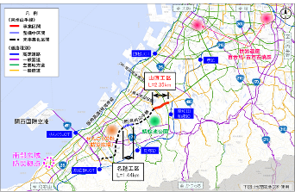
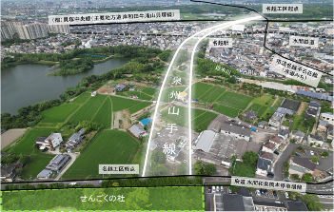
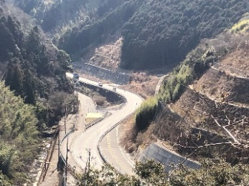
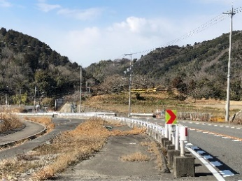
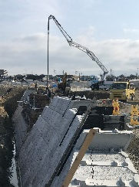
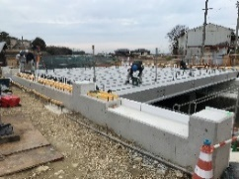
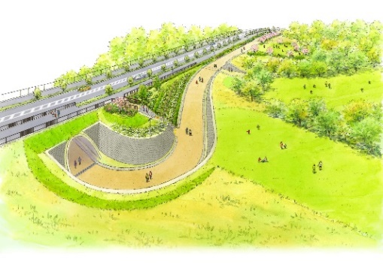
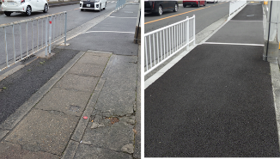
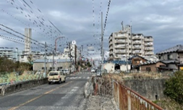
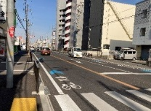
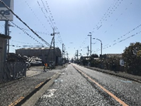
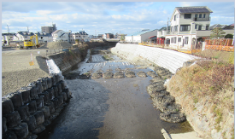
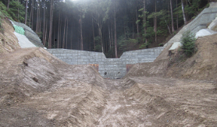
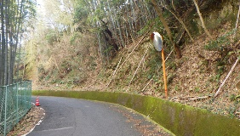
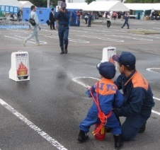
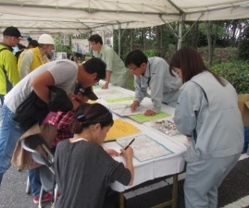
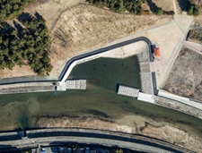
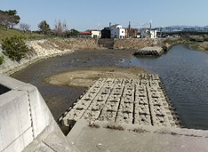
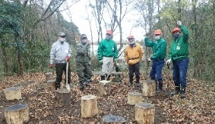
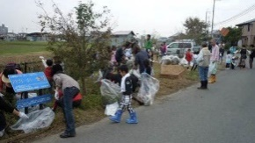
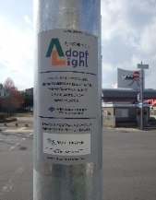
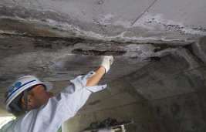
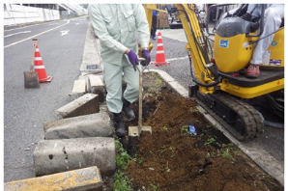
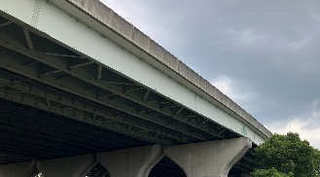
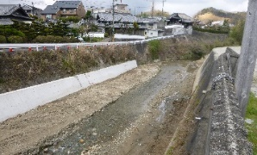
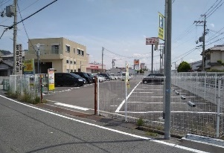
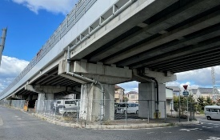
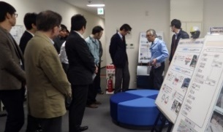
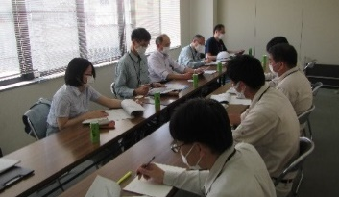
令和６年度 大阪府 岸和田土木事務所「施策のポイント」 ～ 主な取組み ～
令和６年４月時点
１．大阪・関西のさらなる成長に必要なインフラの強化
【大阪岸和田南海線】
・国道170号と国道481号を結ぶ広域的な交通ネットワーク
機能の強化により、周辺道路の慢性的な交通渋滞を緩和
するため、熊取町域において道路整備事業を進めています。
[R6年度実施予定]
・Ⅰ期区間（府道泉佐野打田線 ～ 泉佐野市界）電線共同溝整備工事、用地買収等
・Ⅱ期区間（R170～府道泉佐野打田線）用地買収
【泉州山手線】
・国道26号と国道170号の中間に位置する泉北・泉南地域
を結ぶ幹線道路であり、地元市の沿線まちづくりの進捗等に
あわせ、区間を定めて事業を進めています。
[R6年度実施予定]
・名越工区（(都)貝塚中央線付近～府道水間和泉橋本停車場線）橋梁詳細設計、用地買収等
・山直工区（(都)磯之上山直線～(都)岸和田中央線）道路予備設計、測量等
【泉佐野岩出線】
・暫定2車線区間における交通安全対策に取り組みます。
[R６年度実施予定]
・ガードレール等による上下線分離構造への線形改良や路面表示などの安全対策に
関する工事に着手（契約済み：道路改良工事（R5）、新規発注：道路改良
工事(R６)、新前川橋橋梁上部工事）、令和７年度末完成を目途
【砂川樫井線】
・泉南市事業の都市計画道路砂川樫井線が整備されることに
より、府道大阪和泉泉南線の新家踏切対策にも寄与すること
から、府が整備費用の一部を負担し用地交渉・工事を受託。
併せて新道を府道とし、旧道は市へ引き継ぐことで市と合意し
現在事業を進めています。
[R6年度実施予定]
・新家川渡河橋下部工事（R4から継続）
・柳谷川渡河橋上部工事
（R5から継続）
・道路改良工事（２件）、
新家川渡河橋上部工事の発注
・用地買収 等
柳谷川渡河橋
下部工事
新家川渡河橋
下部工事
２．防災・減災、安全・安心の強化
【防災・減災、国土強靭化のための災害対策】
・治水・土砂災害対策や道路防災等の施設整備を引き続き
進めてまいります。
[R６年度実施予定]
・河川改修事業：牛滝川、住吉川、大川、新家川など
・土砂災害対策事業：近木川水系近木川第1支渓、
男里川水系楠畑川第１支渓 など
・道路防災事業：泉佐野打田線（泉佐野市大木地内）、
泉佐野岩出線（泉南市信達金熊寺）など
【交通安全・ユニバーサルデザイン等の推進】
・通学路等の交通安全対策について、各市町の教育委員会、
警察、道路管理者等による合同点検で抽出された課題を基に
対策メニューの検討を行い、順次対策を実施しています。
[R6年度実施予定]
・大阪和泉泉南線虎橋側道橋、大阪和泉泉南線（半田）歩道整備工 等
・和歌山貝塚線（二色の浜駅周辺）歩道整備工事、用地買収 等
・鳥取吉見泉佐野線（莵砥橋）阪南市等と共に交通安全対策を検討
【自転車通行空間の整備】
・歩行者、自転車及び自動車が適切に分離された自転車
通行空間の整備を進めます。
[R６年度実施予定]
・和歌山阪南線（泉南郡岬町淡輪地内）矢羽根等設置工事
・岬加太港線（泉南郡岬町多奈川小島地内 外）矢羽根等設置工事
【防災公園の整備】
・災害発生時に広域避難場所・後方支援活動拠点となる
蜻蛉池公園において、防災公園機能の拡充を進めます。
[R６年度実施予定]
・広場出入整備工事等
３．都市魅力の向上と住みよい環境づくり
【地域防災】
・府民の皆さまの防災意識を高めるように、自治会の防災訓練
や地域の防災イベントなどに市町と連携して支援を行います。
【近木川汽水ワンドの利活用の推進】
・干潟の形成が進み多くの希少種の生息が確認されるようになり、
貝塚市や大学と連携し、環境調査研究や生物観察会の実施に取り組んできたました。
・地元小中学校などの参画を呼び掛けるなど、環境学習の場として、より一層の利活用の推進に取り組みます。
【公園の魅力向上を通じた地域の活性化】
・４公園(二色の浜、蜻蛉池、りんくう、せんなん里海)においては、引
き続き指定管理者と連携し、公園の賑わいづくりと府民サービス向上
に努めます。
・管内４公園のトイレについて、洋式化等の改修を完了します。
・泉佐野丘陵緑地の府民・企業との
連携を継続し、みんなで話し合い
ながら手作りでつくりつづける「新しい
公園づくり」の継承に取り組みます。
【アドプトプログラム】
・府民の皆さんに公共スペースの清掃などの美化活動を通じて、
地域に愛着を持っていただき、良好な施設の維持管理につな
げています。
・道路照明灯の維持管理に地元企業等の協賛をいただくことに
より、 維持管理費用の軽減につながっています。
４．戦略的な維持管理
【安全と安心のための維持管理】
・管理する道路や河川、公園において、施設の不具合や損傷
を早期に発見するため、パトロール・点検を着実に実施します。
・発見した不具合や損傷箇所は、「現場の知恵」から生まれた
アイデアを積極的に活用し、迅速かつきめ細やかな対応に努
めます。
・公園施設の長寿命化計画に沿って、施設の改修等を行います。
【点検の着実な実施と計画的な保全】
・点検により要対策と判定された箇所について、重要度を加味し
補修等を実施します。
[R６年度実施予定]
・橋りょう補修：長滝跨線橋、泉南マリンブリッジ、鳥取中高架橋、自然田高架橋 など
・橋りょう耐震補強：自然田歩道橋
・河川護岸補修等：樫井川など
・堆積土砂撤去：樫井川、莵砥川、西川など
【資産活用による維持管理財源の確保】
・事業予定地や道路高架下など未利用の公共用地を公募に
より売却又は貸し付け、得られる収入を維持管理費用に充て
るなど、独自財源の確保も併せた資産の有効活用を行います。
[R６年度実施予定]
［貸付］大阪岸和田南海線、元都市計画道路 など
［未利用地処分］旧国道170号、新家田尻線 など
【維持管理連携プラットフォーム】
・管内市町の維持管理に関する技術力向上、人材育成の取り
組みとして、講習会や現場研修を開催します。
・岸和田土木事務所のメンテナンスマネジメント委員会（MM
委員会）への市町担当者の参加や、市町の維持管理に関
する取り組み事例を相互に紹介すること等により情報共有を
図ります。

